Slide 1
I
Sustentación Fase 2 · Diseño centrado en las personas
InmoInsight Bogotá
Interfaz para curar y consultar datos inmobiliarios: del pipeline técnico a una experiencia comprensible
ISO 9241-210
Prototipo navegable · 10 pantallas
Evaluación heurística
Adán Y. Sánchez Cubillos · Sara Sofía Crespo Lerma
Interacción Humano-Computador · Universidad de La Salle · Septiembre de 2026
Notes:
Buenos días. Presentamos la Fase 2 de InmoInsight Bogotá: el diseño de la interfaz bajo ISO 9241-210. En la Fase 1 se construyó el pipeline que valida y cura datos inmobiliarios; aquí diseñamos cómo una persona lo usa. Aclaración de honestidad desde el inicio: el prototipo y la evaluación heurística están hechos; las entrevistas y la prueba con usuarios están preparadas y pendientes, y así lo mostramos.
Pregunta probable: ¿por qué un prototipo web si la interfaz actual es Tkinter? Respuesta: el prototipo es una herramienta de diseño para validar interacción antes de invertir en implementación; la decisión de arquitectura cliente queda para la Fase 3.

Slide 2
MARCO METODOLÓGICO · ISO 9241-210
El diseño centrado en las personas es un ciclo, no una línea
1
2
3
4
Comprender el contexto
Requisitos
Soluciones de diseño
Evaluación
→
→
→
Análisis de fase 1, vistas Tkinter y validadores
Matriz RI-01 a RI-08 derivada de reglas del backend
Prototipo HTML de 10 pantallas
Inspección heurística; prueba con 3 personas
Realizado (documental)
Validar con personas
Realizado
Prueba pendiente
Regla del ciclo: si la evaluación no aporta evidencia suficiente, se vuelve a comprender el contexto (retorno al paso 1) o a los requisitos, en lugar de declarar el diseño terminado.
InmoInsight Bogotá · IHC Fase 2
2 / 13
Notes:
Adoptamos ISO 9241-210: comprender el contexto, derivar requisitos, producir soluciones y evaluar, con retorno a cualquier etapa si la evidencia no basta. Estado real: contexto y requisitos se derivaron de documentos y código del proyecto; el prototipo está hecho; la evaluación es heurística de escritorio. Falta la evidencia humana: entrevistas y prueba con tres personas.

Slide 3
DESCUBRIMIENTO CON USUARIOS
Indagación con personas: instrumento listo, sesiones pendientes
Entrevista semiestructurada
Participante voluntario
P01
Rol amplio · consentimiento · notas anonimizadas
Por reclutar
15 preguntas · 15–20 minutos
Flujo de trabajo y herramientas actuales
Errores frecuentes y cómo se resuelven hoy
Vocabulario del dominio y expectativas de salida
Dispositivo, entorno y accesibilidad
P02
Participante voluntario
Rol amplio · consentimiento · notas anonimizadas
Por reclutar
Protocolo ético: consentimiento informado, participación voluntaria, códigos aleatorios, sin datos personales ni del empleador.
Participante voluntario
P03
Rol amplio · consentimiento · notas anonimizadas
Por reclutar
InmoInsight Bogotá · IHC Fase 2
3 / 13
Notes:
El plan original mostraba respuestas de tres usuarios. El informe vigente aclara que esas sesiones no están respaldadas por registros, por eso no se usan. Lo que sí existe: una entrevista semiestructurada de 15 preguntas y un protocolo ético con consentimiento, anonimato (P01 a P03) y retiro libre. El siguiente paso es reclutar a tres voluntarios.

Slide 4
PERFILES Y CONTEXTO DE USO
Dos perfiles provisionales, marcados como hipótesis
A
Analista / operador de datos
B
Consultor / perito consumidor de datos
Basado en el flujo de carga y en el rol de la Fase 1
Basado en el actor consumidor descrito en la Fase 1
Objetivo: Seleccionar archivos, entender por qué un lote pasa o se rechaza y revisar el resultado.
Objetivo: Consultar información consolidada, valorar su confiabilidad y exportar lo pertinente.
Necesidades por validar
Necesidades por validar
Validación temprana
Campos obligatorios claros
Nombres reconocibles
Filtros simples
Progreso legible
Salida ante un rechazo
Explicación de la calidad
Exportación
Por investigar en las entrevistas: conocimientos, frecuencia, dispositivo, entorno y accesibilidad.
InmoInsight Bogotá · IHC Fase 2
4 / 13
Notes:
Estos perfiles salen de la propuesta de Fase 1 y del flujo de carga en Tkinter, no de entrevistas. Por eso no afirmamos frecuencia, nivel técnico, dispositivo ni entorno: son preguntas para las entrevistas. Lo que sí sabemos: la interfaz actual es de escritorio, con archivos locales, y no hay explorador facetado.

Slide 5
MATRIZ RI-01 A RI-08
Ocho requisitos de interacción derivados del backend
RI-01
Identificar y quitar archivos seleccionados antes de procesar
RI-02
Explicar formato no admitido o archivo vacío antes de ejecutar
Alta
Alta
RI-03
Mostrar los seis atributos obligatorios con ejemplo y estado
RI-04
Progreso legible: archivo actual, etapa, conteo y estado final
Alta
Alta
RI-05
Rechazo con etapa, motivo, regla y siguiente paso
RI-06
Recuperación de errores sin perder la configuración
Alta
Alta
RI-07
Validar y resumir factor de precio y correo opcional
RI-08
Habilitar solo exportaciones realmente disponibles
Media
Media
Prioridad propuesta por impacto en completar el flujo. El criterio de cada RI se prueba en la sesión con personas.
InmoInsight Bogotá · IHC Fase 2
5 / 13
Notes:
Cada requisito se derivó de una regla verificable del código o de la vista actual, por ejemplo IngestionService.REQUIRED_COLUMNS con los seis atributos obligatorios. Cada uno trae un criterio de verificación que se probará con participantes. Ninguno se declara satisfecho todavía.

Slide 6
TAREAS CRÍTICAS T1 Y T2
Análisis de tareas: cargar un lote y entender un rechazo
T1 · Cargar y procesar un lote
Seleccionar archivo
Verificar formato
Revisar campos
Confirmar
Ver progreso
Resultado
→
→
→
→
→
T2 · Comprender y resolver un rechazo
Abrir resultado
Ubicar etapa
Leer regla y motivo
Decidir acción
Volver a cargar o cerrar
→
→
→
→
Ramas de recuperación: si el archivo es inválido se explica la causa y se permite reemplazarlo; si hay error, se conserva la entrada y se ofrece reintentar. Frecuencia e importancia de cada tarea: estimadas, por validar.
InmoInsight Bogotá · IHC Fase 2
6 / 13
Notes:
T1 es cargar y procesar: seleccionar, verificar archivo, configurar, confirmar, observar progreso y ver resultado, con ramas de error que conservan la selección. T2 es entender un rechazo: abrir detalle, leer etapa, regla y motivo, y decidir corregir en el origen, reintentar o dejar registro. Las frecuencias son estimaciones del equipo, por validar.

Slide 7
LENGUAJE QUE LA PERSONA RECONOCE
Modelo conceptual y vocabulario del dominio
Archivo
→
Lote
→
Etapa
→
Registro verificado
→
Inventario maestro
Una etapa que rechaza produce un hallazgo de calidad que se consulta en Auditoría.
Código técnico
En la interfaz
Compuerta G1
Lectura del archivo
Compuerta G2
Validación de valores
Compuerta G3
Limpieza de datos
Compuerta G4
Revisión de calidad
Rechazo / log
Registro por revisar, con motivo y regla
InmoInsight Bogotá · IHC Fase 2
7 / 13
Notes:
El modelo conecta Archivo, Lote, Etapa, Registro, Hallazgo e Inventario maestro. Aplicamos la heurística 2 de Nielsen: reemplazamos los códigos G1 a G4 por nombres de etapa comprensibles. Advertencia: MDM y calidad siguen siendo términos por validar con participantes.

Slide 8
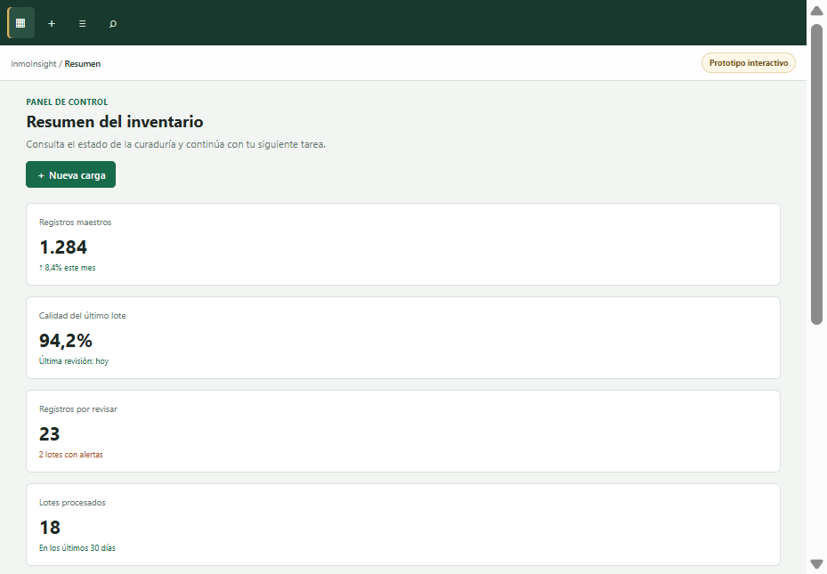
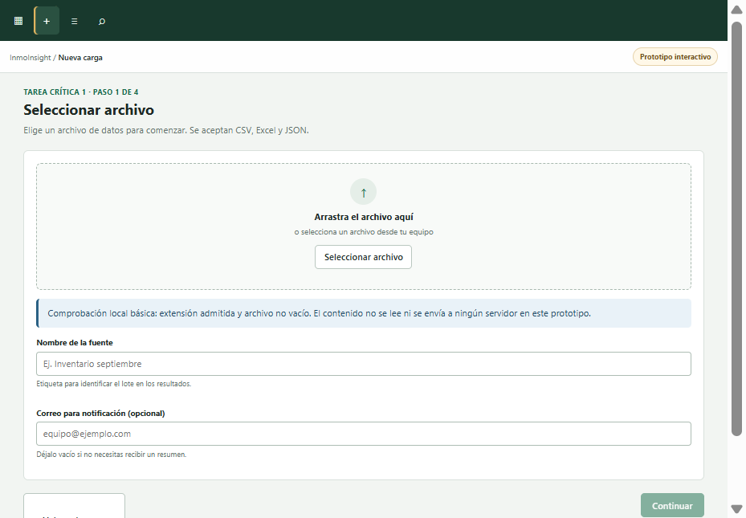
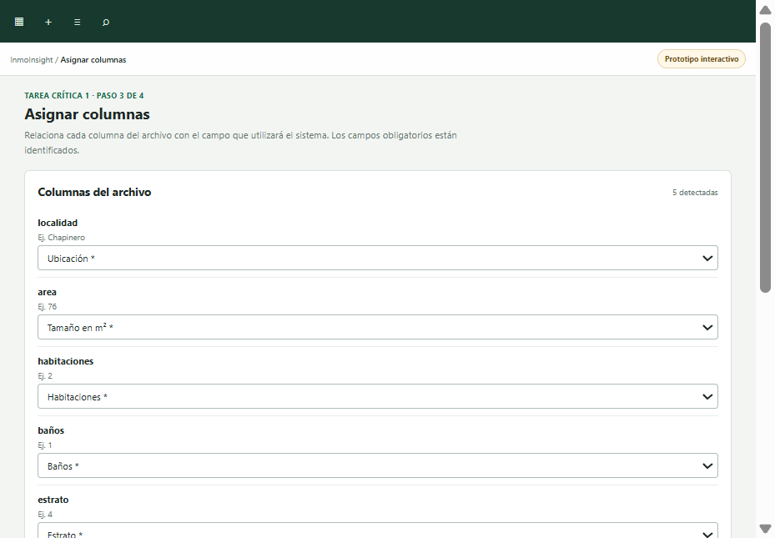
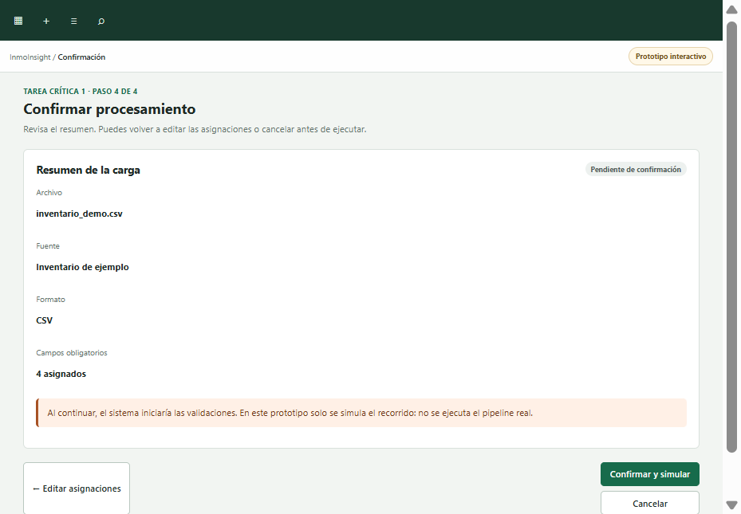
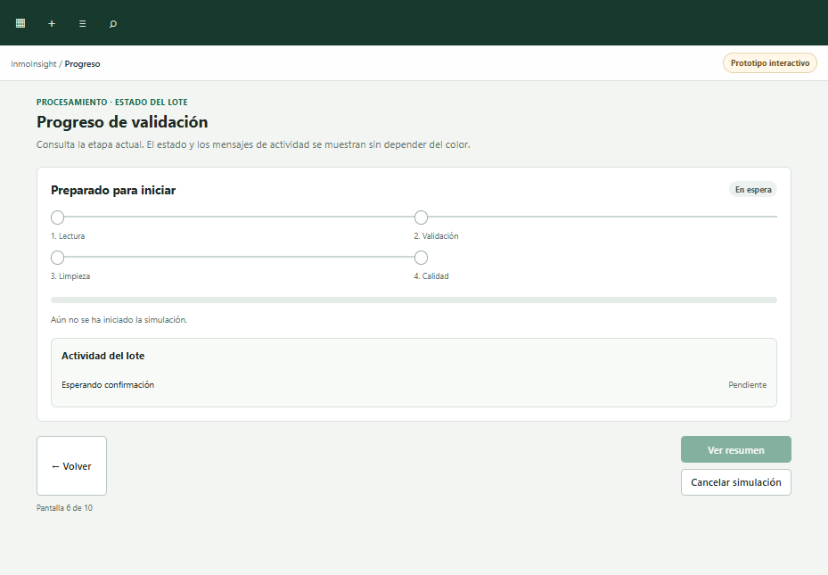
CAPTURAS DEL PROTOTIPO · DATOS FICTICIOS
Prototipo navegable de 10 pantallas
1 · Resumen
2 · Selección de archivo
4 · Asignación de columnas
5 · Confirmación
6 · Progreso
Carga (T1)
Progreso y resultados
Auditoría (T2)
Consulta
Pantallas 2 a 5: selección, vista previa, asignación y confirmación
Pantallas 6 y 7: cuatro etapas simuladas y resumen del lote
Pantallas 8 y 9: lista filtrable y diagnóstico de un registro
Pantallas 1 y 10: resumen e inventario con exportación de muestra
Archivo: prototipo/index.html · Accesibilidad básica aplicada (idioma es, foco visible, estados con texto), sin auditoría WCAG.
InmoInsight Bogotá · IHC Fase 2
8 / 13
Notes:
Estas son capturas reales del prototipo HTML, que abre localmente en Chrome o Edge sin dependencias. Muestran el resumen, la selección de archivo, la asignación de columnas, la confirmación y el progreso en cuatro etapas. Los datos son de ejemplo y están marcados con la etiqueta Prototipo interactivo. No llama al pipeline, no lee filas reales ni guarda en el inventario.

Slide 9
INSPECCIÓN DE ESCRITORIO DEL EQUIPO · 29-09-2026
Evaluación heurística: 10 hallazgos, ninguno catastrófico
Gravedad 3
H5 · Prevención de errores
Verifica extensión y tamaño, no contenido; la casilla de mapeo no valida.
Gravedad 3
H8 · Diseño minimalista
Cifras ficticias podrían tomarse por métricas reales.
Gravedad 2
H6 · Reconocimiento
Los selectores no muestran la correspondencia de cada alias.
Gravedad 2
H10 · Ayuda
Falta ayuda contextual y glosario de etapas.
Prioridad propuesta: H5, luego H8 y H6.
InmoInsight Bogotá · IHC Fase 2
9 / 13
Notes:
Aplicamos las 10 heurísticas de Nielsen al prototipo con escala de 0 a 4. Resultado: 2 hallazgos graves, 6 menores y 2 cosméticos. H5 (prevención de errores) es el más importante: el prototipo comprueba extensión y tamaño, no que el contenido sea legible, y la casilla de mapeo no valida asignaciones. H8: los datos ficticios podrían confundirse con métricas reales. Esta inspección no sustituye la prueba con personas.

Slide 10
PLAN DE EVALUACIÓN CON TRES PERSONAS
Prueba de usabilidad: diseñada, aún no ejecutada
T1
T2
T3
Cargar un archivo y saber si puede continuar
Comprender un rechazo y elegir una acción segura
Localizar un registro con filtros
Métricas que se registrarán
Finalización: completa, parcial o no (con n)
Tiempo: mediana y rango
Errores y ayudas solicitadas
Satisfacción 1–5 por tarea
Participante | Tarea | Resultado | Tiempo | Satisfacción
P01 | T1 · T2 · T3 | Pendiente | Pendiente | —
P02 | T1 · T2 · T3 | Pendiente | Pendiente | —
P03 | T1 · T2 · T3 | Pendiente | Pendiente | —
Hoja vacía a propósito: solo se llenará con observaciones reales.
InmoInsight Bogotá · IHC Fase 2
10 / 13
Notes:
El plan original incluía tasas y tiempos de una prueba con tres usuarios. El informe vigente aclara que no hay sesiones observadas, así que no presentamos esas cifras. Lo que sí presentamos es el diseño de la prueba: tres tareas, métricas con numerador y denominador, roles de facilitador y observador, y una hoja de resultados vacía a propósito. Con tres personas, los resultados serán indicios cualitativos, no estadística.

Slide 11
ANTES Y DESPUÉS EN EL PROTOTIPO
Iteración del prototipo: tres mejoras aplicadas tras la inspección
M1
ANTES
DESPUÉS
G1–G4 o etapas genéricas
→
Lectura, Validación, Limpieza y Revisión de calidad
Nombres de etapa
M2
ANTES
DESPUÉS
Sin baños; alias no reconocidos
→
Seis campos con alias admitidos y rangos
Campos reales
M3
ANTES
DESPUÉS
“Archivo legible”
→
“Formato admitido; contenido aún sin validar”
Mensajes de carga
Pendientes: M4 validar el mapeo obligatorio · M5 búsqueda y filtros guardados · M6 ruta de reintento. Impacto por medir con el mismo guion en la siguiente iteración.
InmoInsight Bogotá · IHC Fase 2
11 / 13
Notes:
M1: nombres de etapa legibles en lugar de G1 a G4. M2: los seis campos reales del servicio, incluidos baños, con los alias que el cargador reconoce; la versión anterior omitía baños y usaba alias no soportados. M3: el mensaje dice formato admitido, contenido aún sin validar, en vez de archivo legible. Estas son mejoras verificables en el artefacto, no mejoras medidas en eficacia ni satisfacción. Pendientes: M4 validar el mapeo obligatorio, M5 búsqueda y filtros guardados, M6 ruta de reintento.

Slide 12
ESTADO AL CIERRE DE LA FASE 2 Y HOJA DE RUTA
Ciclo de vida: prototipado y evaluación inicial
Requerimientos
Iteración documental hecha
Hecho
Hoja de ruta
Diseño
Primera propuesta hecha
1. Entrevistar a tres personas voluntarias
2. Ejecutar la prueba moderada con T1, T2 y T3
3. Iterar M4, M5 y M6 y revalidar con el mismo guion
4. Decidir integración con Tkinter o una interfaz cliente
5. Publicar el prototipo y exportar el informe a PDF
Hecho
Prototipado
10 pantallas, datos simulados
Hecho
Implementación
Solo Tkinter; prototipo no conectado
Pendiente
Verificación
Heurística hecha; prueba pendiente
Pendiente
InmoInsight Bogotá · IHC Fase 2
12 / 13
Notes:
Al cierre de la Fase 2 estamos en prototipado y evaluación inicial. No afirmamos que la implementación esté terminada: existe una interfaz Tkinter y el prototipo web no está conectado al pipeline. Próximos pasos: entrevistas, tres pruebas moderadas, iterar los cambios de mayor prioridad y decidir qué pantallas pasan a la interfaz productiva.
Pregunta probable: ¿el prototipo procesa datos reales? Respuesta: no; en esta fase valida interacción antes de gastar recursos de desarrollo. La integración es de la Fase 3.

Slide 13
CONCLUSIONES
Lo que aprendimos y lo que falta
Aprendimos del sistema
Corregimos supuestos
Falta la voz de las personas
El flujo real exige seis campos y cuatro etapas de control; los ejemplos de la interfaz deben coincidir con lo que el cargador admite.
El primer borrador omitía baños, usaba alias no reconocidos y sugería validar contenido cuando solo se revisaba el formato.
Entrevistas y prueba con tres voluntarios definirán qué necesidades son compartidas y qué mejoras funcionan.
¿Preguntas o comentarios?
Adán Y. Sánchez Cubillos · Sara Sofía Crespo Lerma
Notes:
Cierre: una buena arquitectura de datos pierde valor si la interfaz no dialoga con las personas. Lo aprendido: el prototipo debe coincidir con las reglas reales del cargador. Lo que falta: la evidencia con usuarios. No presentamos cifras de usabilidad porque aún no hay sesiones.
Defensa. Heurística vs prueba: la heurística es una inspección analítica del equipo con los principios de Nielsen; la prueba es empírica con tareas y personas, y aún está pendiente. ¿Por qué iterativo si hay una sola vuelta? Porque la inspección ya cambió el prototipo (M1 a M3) y define M4 a M6 para el siguiente ciclo. Muchas gracias.

